Slide 1

Vybrané trendy současné literatury pro dospívající

Slide 2
Etapizace dětského čtenářství
Předčtenářská Předškolní - mladší (do 3 let)
etapa věk - starší (3 – 6 let)
Mladší školní věk - 1. fáze (6 – 8 let)
(prepubescence) - 2. fáze (9 – 10 let)
Čtenářská Starší školní věk - 1. fáze (11 – 12 let)
etapa (pubescence) - 2. fáze (13 – 15 let)
Adolescence (15 – 18/19/21)
Dospělost

Slide 3
Adolescence
Odlišný přístup zahraniční a české literární vědy
Young Adult Literature
České prostředí – příčiny vnímání adolescentů jako dospělých:
  Jejich postavení ve společnosti i v právním řádu
  Tradice literární vědy
  Inklinace adolescentů k četbě pro dospělé (z vlastní vůle X vlivem školních požadavků)
  Minimální původní česká produkce

Slide 4
Základní charakteristika adolescentních čtenářů
Pokračuje proces utváření vlastní identity a osvojování si sociálních norem
⇒ význam noetické a didaktické funkce literatury
Dle průzkumů čtenářství – první kategorie řazená mezi fáze dospělého čtenářství
  Mj. Jiří Trávníček: Čtenáři a internauti. Obyvatelé České republiky a jejich vztah ke čtení (2010)

Slide 5
Struktura čtenářů 15−24 let

Slide 6
Žánrová struktura četby
Knihy společné pubescentům a adolescentům
Knihy určené primárně dospělým
Díla intencionálně určená adolescentům

Slide 7
Výjimky v dějinách české LDM

Slide 8

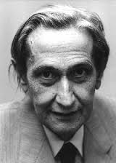

Ota Hofman
Útěk (1966)
Zajímavá současná alternativa:
  Wolfgang Herrndorf: Čik

Slide 9
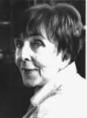

Hermína Franková
Blázni a Pythagoras (1966)

Slide 10

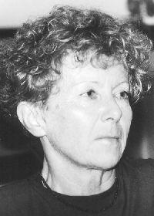
Jana Červenková
Semestr života (vznik 1971, vyd. 1981)

Slide 11


Ivona Březinová
Madona v kabátě (1997)
Madona bez kabátu (1998)

Slide 12
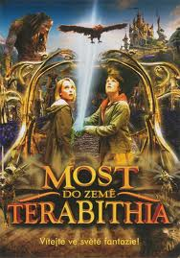

Příklad: Tematika smrti
Detabuizace v 90. letech
Význam
Opožděné vydávání světových děl
Příklady:
  Astrid Lingrenová: Bratři Lví srdce; Mio, můj Mio
  Katherine Patersonová: Most do země Terabithia

Slide 13

Trend č. 1: Hledání nových a inovace ověřených témat

Slide 14
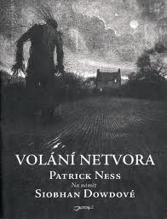
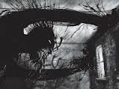
Patrick Ness: Volání netvora
Autor dystopické trilogie Chaos
Námět Siobhan Dowdové
Ilustrace Jima Kaye

Slide 15


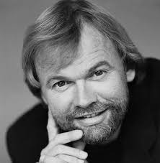
Jostein Gaarder
Sofiin svět
Jako v zrcadle, jen v hádance
Dívka s pomeranči

Slide 16

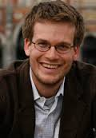


John Green
Printz Award, NYT Best Seller List
Hvězdy nám nepřály
Hledání Aljašky
Papírová města
„Nejvtipnější smutný příběh“

Slide 17
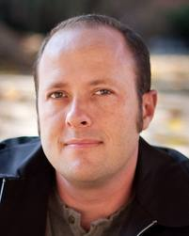


Jay Asher
Proč? 13x proto

Slide 18
Trend č. 2: Sociálně patologické jevy a deziluze mladých hrdinů

Slide 19
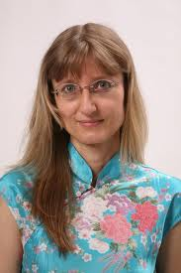

Ivona Březinová: Držkou na rohožce

Slide 20



Ivona Březinová: Holky na vodítku

Slide 21
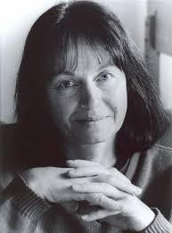

Iva Procházková: Uzly a pomeranče
Nominace na Magnesia Litera

Slide 22
Trend č. 3: Hledání vlastní identity v podání zkušených autorů

Slide 23


Iva Procházková: Nazí
  „Mám pocit, že se na dospívající v beletrii trochu zapomíná. Je to skupina dobře sledovaná a respektovaná v časopisech, literatuře faktu, samozřejmě ve filmech, reklamě, v obchodních strategiích. Už dělají trh, v některých zemích jsou to už voliči, ale v beletrii – alespoň v některých zemích – zůstávají jakoby stranou. Snad je to proto, že jsou neuchopitelní. Už nepotřebují ‚roztomilé žvatlání‘, dokážou akceptovat jazyk dospělých a mnohá jejich témata, ale nejsou ještě za prahem dospělosti. Přešlapují na něm. Zažívají proces, který se odehrává v několika letech. Dospělost přece nepřichází v den osmnáctin, pro někoho ani v jedenadvaceti letech. Vývoj je doprovázen zraňujícími, ale i silně emotivními zážitky. Myslím, že této kategorii čtenářů se musíme víc a upřímněji věnovat. Brát je se vší vážností a důstojností. Jsou to oni, kdo mají za pár let číst literaturu pro dospělé. Kde jinde se to mají naučit než na kvalitních knížkách pro mládež?“
  I. Procházková, Host, č. 10, 2009, s. 13.

Slide 24



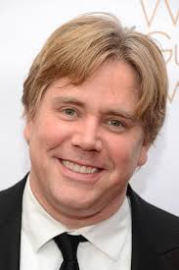
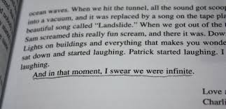
Stephen Chbosky: Ten, kdo stojí v koutě

Slide 25
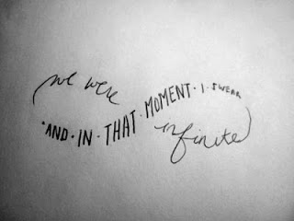
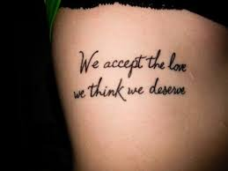

Slide 26
Trend č. 4: Intertextualita, intermedialita a kniha jako motivace k rozšíření kulturních obzorů

Slide 27







Ivona Březinová: tzv. B-série

Slide 28



Rachel Cohnová a David Levithan:
Nick a Norah: Až do ochraptění

Slide 29
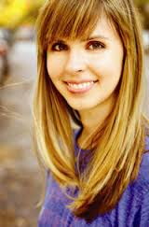
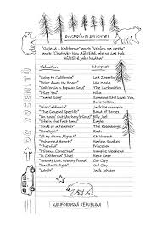

Morgan Matsonová
Amy a Rodger: Na cestě

Slide 30
Trend č. 5: Krize tzv. chlapecké prózy

Slide 31

Robert Williams: Luke a Jon
Britský autor, knihkupec z Manchesteru
Podtitul: Jakou cenu má opravdové přátelství?

Slide 32
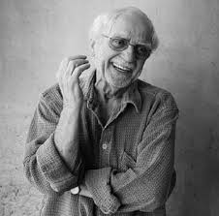

Jiří Stránský: Perlorodky

Slide 33
Trend č. 6: Hledání možností inovace dívčího románu a prózy s dívčí hrdinkou

Slide 34


Realistická próza

Slide 35
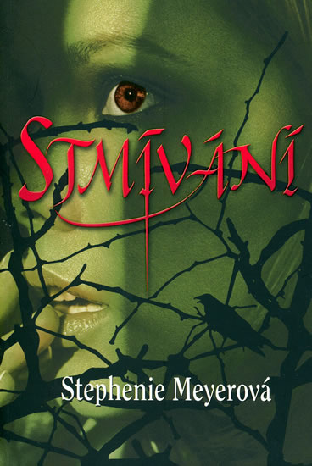

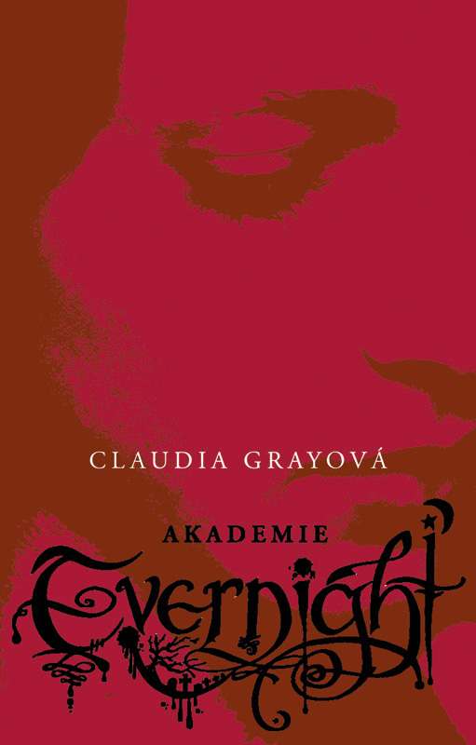


Fantasy romance

Slide 36



Kerstin Gierová: série Drahokamy

Slide 37
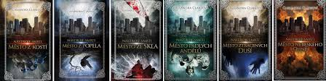
Cassandra Clare: série Nástroje smrti

Slide 38
Trend č. 7: Dystopické vidění světa

Slide 39

Suzanne Collinsová: Hunger Games/Hry o život

Slide 40

Veronica Rothová: tzv. Povstalecká trilogie

Slide 41


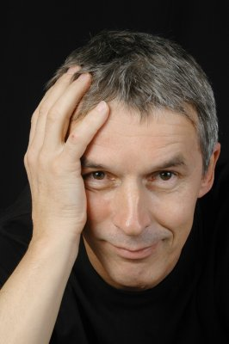
Jean-Claude Mourlevat: Zimní bitva
Když nezabiješ, budeš zabit?

Slide 42
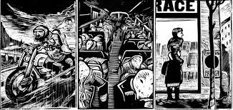

Slide 43
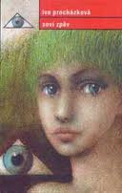

Iva Procházková: Soví zpěv

Slide 44
Děkuji za pozornost

